Slide 1
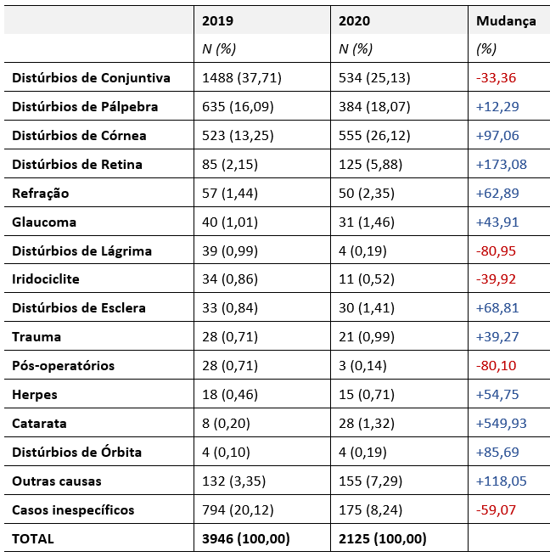
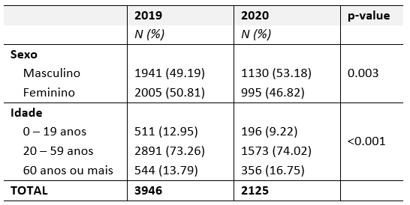
Pronto-socorro de Oftalmologia durante o início da pandemia Covid-19 em hospital de referência
Evandro Schapira ¹; Rodrigo Brant ^{1,2}; Arthur Fernandes ^{1,2}
1. Ophthal Hospital Especializado Ltda, São Paulo/SP
2. Departamento de Oftalmologia e Ciências Visuais, UNIFESP-EPM, São Paulo/SP
Introdução
Como resultado das políticas de distanciamento social durante a pandemia COVID-19, menor número de pessoas procurando hospitais e centros de saúde.
O objetivo do estudo foi avaliar o perfil de consultas de emergência oftalmológicas durante os primeiros meses de quarentena em um hospital oftalmológico de referência em São Paulo e compará-lo com o mesmo período do ano anterior.
Resultados
Tabela 1. Razão da visita ao serviço de emergência
Métodos
Dados extraídos do serviço de emergência do Ophthal Hospital Especializado, São Paulo, Brasil.
Grupo 2019: 23/03 a 19/05 de 2019
Grupo 2020: 23/03 a 19/05 de 2020
Discussão
Resultados similares a outros estudos em São Paulo (52%) e Londres (53%)
↓conjuntivites: higiene e distanciamento
↓casos inespecíficos: trabalho de casa
↑distúrbios de córnea: ceratite álcool gel
↑ hordéolo, herpes: saúde mental
↑catarata: cancelamento eletivas
Resultados
6.071 casos incluídos no estudo.
3946 casos
↓46,15%
2125 casos
Figura 1. Diagrama representando a diminuição de casos em 2020
Conclusão
Foi observada redução no número de pacientes de emergência ocular.
Houve mudança nos motivos para visitas com maiores frequências de casos de alta gravidade como distúrbios da retina, distúrbios da córnea, glaucoma e trauma, e menores frequências de condições transmissíveis como conjuntivite.
Tabela 1. Perfil dos pacientes de acordo com o ano
Referências:
Romano MR, Montericcio A, Montalbano C, Raimondi R, Allegrini D, Ricciardelli G, et al. Facing COVID-19 in Ophthalmology Department. Curr Eye Res. 2020;45(6):653-658.
Fowler JA, Fernandes AG, Almeida RC, Veiga GL, Fonseca FLA, Lima VL. The effects of the Covid-19 pandemic on eye-related emergency visits. Rev Bras Oftalmol. 2023;82:e0046.

